Slide 1
Chatbot Phân Loại Bug Report
AIReady - Group 4
Ngày: 22/11/2025

Slide 2
Bối Cảnh & Vấn Đề
⚠️ Vấn đề thực tế:
Trong quá trình làm báo cáo chất lượng/bug cuối phase, mất nhiều thời gian để đi phân loại bug phát sinh
Dễ sai sót khi gán nhãn chủ quan (UI vs Functional vs Data...)
Không thống nhất quan điểm phân loại giữa nhiều người
Khó tracking và thống kê theo loại bug
🎯 Mong muốn:
Giảm hiệu suất làm việc của team QA/Dev
Delay trong việc phân công và xử lý bug
Khó khăn trong việc ưu tiên bug quan trọng

Slide 3
Mục Tiêu & Phạm Vi
🎯 Mục tiêu:
Tự Động hóa việc phân loại bug bao đầu.
Tăng tốc độ xử lý và độ chính xác.
Chuẩn hóa quy trình quản lý lỗi.
Dễ dàng mở rộng thêm gợi ý fix và best practices.
📦 Phạm vi:
Input: Mô tả bug bằng tiếng Việt/tự nhiên
Output: Nhãn phân loại phù hợp nhất (theo chuẩn dự án/Jira)
Version 1: Console app, xử lý từng bug một
Có thể mở rộng: UI web, batch processing

Slide 4
Kiến Trúc Hệ Thống
📋 Luồng xử lý:
1️⃣ USER nhập mô tả bug
(tiếng Việt, ngôn ngữ tự nhiên)
2️⃣ PROMPT BUILDER
Thêm định nghĩa 5 nhóm bug
Ghép 5 ví dụ few-shot
3️⃣ OpenAI GPT-5
Phân tích ngữ nghĩa & ngữ cảnh
So khớp với ví dụ mẫu
4️⃣ OUTPUT: 1 nhãn duy nhất

Slide 5
Công Nghệ Sử Dụng
💻 Technology Stack:
🐍 Ngôn ngữ:
Python 3.8+ (console app)
🤖 AI/ML:
OpenAI API (GPT-5 model)
Few-shot learning technique
Function Definition: ép trả về JSON chuẩn (label, reason, team, severity, tags)
Batch Processing: phân loại nhiều bug trong một lần gọi LLM
Retry & Backoff: tự động retry khi lỗi API tạm thời
📚 Thư viện:
openai - Gọi OpenAI API
python-dotenv - Quản lý environment variables
🔧 Tools:
VS Code - Development
Git - Version control

Slide 6
Thách Thức & Giải Pháp
⚡ Thách thức gặp phải:
1️⃣ Mô tả bug mơ hồ, thiếu thông tin
→ Giải pháp: Few-shot examples đa dạng, prompt rõ ràng
2️⃣ Bug có thể thuộc nhiều nhóm
→ Giải pháp: Yêu cầu model chọn nhãn phù hợp NHẤT
3️⃣ Ngôn ngữ Việt pha lẫn tiếng Anh, viết tắt
→ Giải pháp: GPT-5 hiểu tốt multilingual context
4️⃣ Chi phí API khi xử lý nhiều
→ Giải pháp: Cache kết quả, batch processing (future)

Slide 7
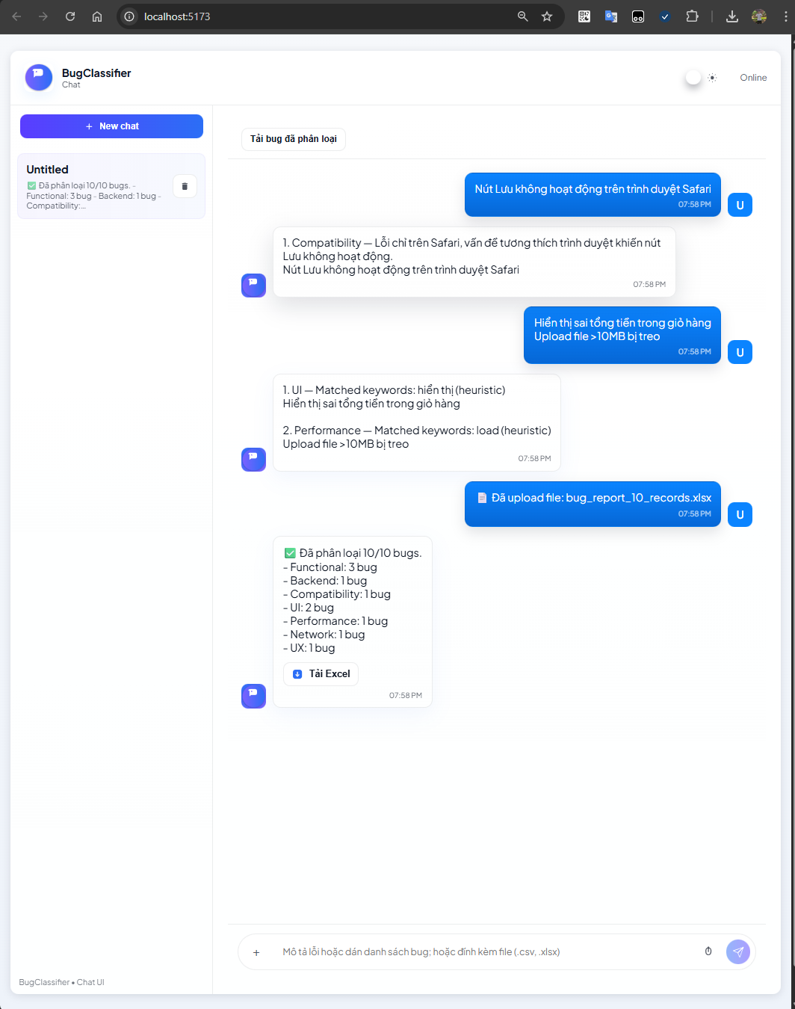
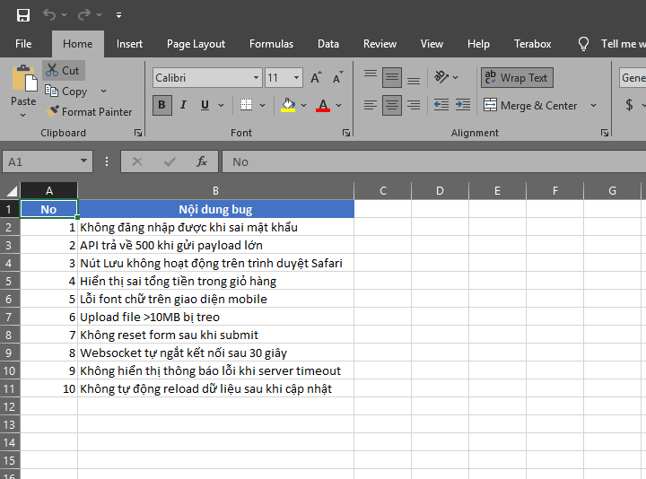
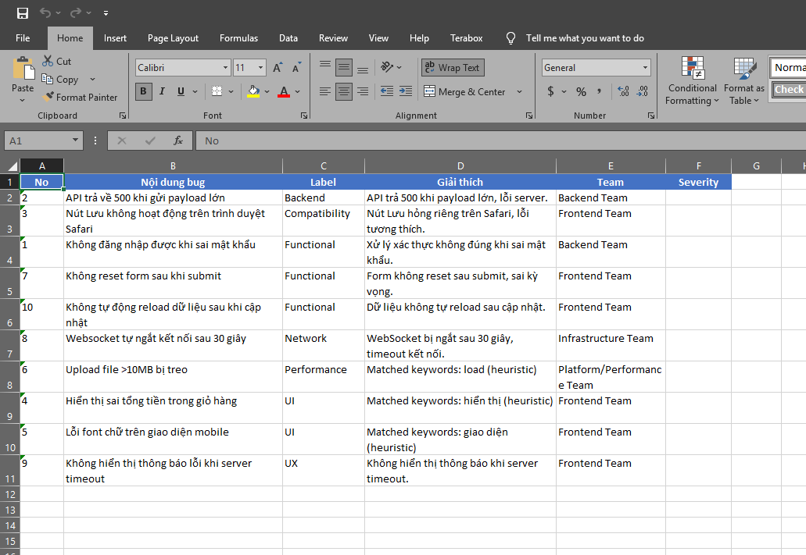
Demo: Excel Output & Chat UI

Slide 8
Đánh Giá & So Sánh
✅ Kết quả đạt được:
📈 Hiệu suất:
Thời gian phân loại: < 3 giây/bug (vs 2-5 phút thủ công)
Độ chính xác: ~90% trên tập test 50 mẫu
Batch + heuristic: giảm 40–50% số lần gọi LLM
⚖️ So sánh với phương pháp thủ công:
🔹 Thủ công:
Thời gian: 2–5 phút/bug
Độ nhất quán: Trung bình
Khả năng mở rộng: Thấp
🔹 AI Bot:
Thời gian: < 3 giây/bug
Độ nhất quán: Cao
Khả năng mở rộng: Cao
Độ bền: Retry & backoff khi lỗi API tạm thời

Slide 9
Kết Luận
📝 Tóm tắt:
Giải pháp AI đơn giản, hiệu quả cho bài toán phân loại bug
Tiết kiệm 70% thời gian so với phương pháp thủ công
Dễ triển khai và mở rộng
💎 Giá trị mang lại:
Tăng năng suất làm việc cho team QA/Dev
Chuẩn hóa quy trình quản lý bug
Nền tảng cho hệ thống triage tự động
⭐ Điểm nổi bật:
Sử dụng GPT-5 - model AI tiên tiến nhất
Few-shot learning - không cần training data lớn
Dễ customize cho domain cụ thể

Slide 10
Cập Nhật Nội Dung Trình Bày
📄 1/ Bối cảnh & Vấn đề (update):
Báo cáo chất lượng/bug cuối phase tốn thời gian phân loại
Phát sinh do đọc hiểu khác nhau, nhiều người phân loại
🎯 2/ Mục tiêu & Phạm vi:
Loại bỏ mô tả cố định 5 nhãn
Áp theo nội dung phân loại của Jira (chuẩn dự án)
🧩 3/ Kiến trúc hệ thống:
Update theo file (flow User → Prompt → AI → Output)
⚙️ 4/ Công nghệ sử dụng (tham chiếu thư mục Server):
Function Definition: JSON strict (label, reason, team, severity, tags)
Batch Processing: classify nhiều bug trong 1 lần gọi LLM
Retry & Backoff: tự động retry khi lỗi API tạm thời
Async/Await + Thread Pool: đảm bảo FastAPI responsive
Type-Safe API (Pydantic), CORS, .env
📊 5/ Đánh giá & So sánh:
Bổ sung số liệu cụ thể hơn
Có thể hiển thị dạng bảng/compare nhanh
🎬 6/ Demo:
Thêm hình ảnh design kiến trúc + hình Excel output
Người demo trình bày minh hoạ cụ thể

Slide 11
🙏 Cảm Ơn!
📧 Email: group4@aiready.edu.vn
💻 GitHub: github.com/cuongphuong/AIReady_Group4
💬 Mời câu hỏi & trao đổi
AIReady - Group 4

